Slide 1

臺灣建築學會
2025年會士
張瑪龍
Malone Chang

Slide 2
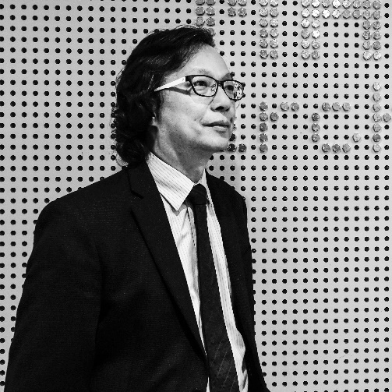


張瑪龍會士
現任
2022-迄今 財團法人成大建築文教基金會董事長
2015-迄今 張瑪龍陳玉霖聯合建築師事務所創始合夥人/主持建築師
學歷
1993-1999 國立成功大學建築學系建築博士
1981-1983 University of Illinois Urbana-Champaign, Champaign, IL / Master of Architecture 建築碩士
1975-1979 國立成功大學建築學系 建築學士
經歷
2015-迄今 張瑪龍陳玉霖聯合建築師事務所創始合夥人/主持建築師
2016 – 2017 國立成功大學駐校建築師
2014 – 2015 臺東縣環境景觀總顧問
2004 高雄市景觀總顧問團副總召集人
教學經歷
2016-迄今 國立成功大學建築學系教授級專家設計兼任教師
2010-迄今 樹德科技大學室內設計系設計兼任教師
1984 -2009 國立成功大學建築學系助理教授

Slide 3
張瑪龍會士
專業貢獻
獲聘為高雄市都市設計審議委員會委員，提供都市設計相關之諮詢與建言，致力將建築專業者長期關注都市空間的經驗，延伸至都市規劃、空間構想等現實課題中。
張瑪龍建築師任教於國立成功大學、雲林科技大學、樹德科技大學等校達25 年， 並受邀參與工作營、設計評圖及演講。並曾任國立成功大學駐校建築師、高雄應用科技大學校園規劃小組委員，將數十年來的經驗及專業投入於培育建築專業的下一代人才。
延續博士論文之研究主題，曾擔任臺南市公共圖書館空間改善計畫審查委員、嘉義市公共圖書館空間改善計畫審查委員、台北市立圖書館新館籌建綠建築諮詢委員等，並陸續完成數座優良圖書館建築設計，將學術研究落實實務環境中，獲得多項獎項的肯定。
擔任財團法人成大建築文教基金會董事長，除了經驗與精神的傳承，更致力於實質反饋母校及整體建築學界，使實務經驗與學術教學相輔相成。

Slide 4
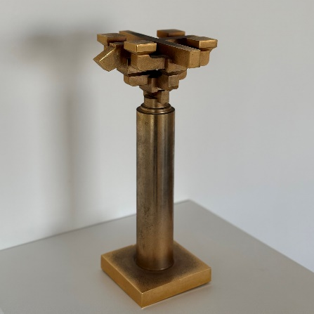
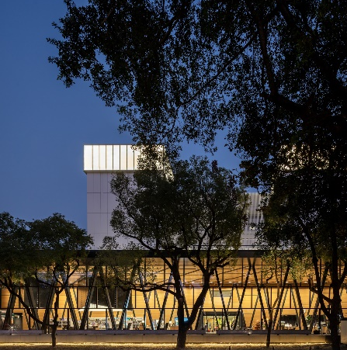
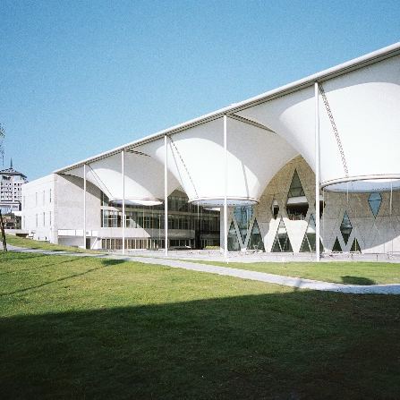
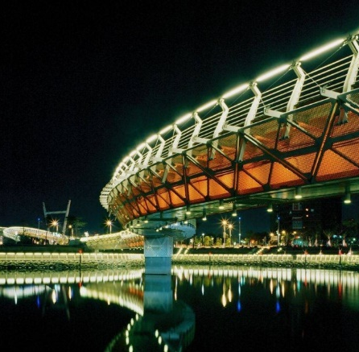
張瑪龍會士
得獎紀錄&榮譽事蹟
個人獲獎
國立成功大學110年度校友傑出成就獎 (2021)
國家卓越建設獎國土建設特別貢獻獎 (2017)
第十屆中華民國傑出建築師規劃設計貢獻獎 (2009)
作品獲獎
屏東縣立圖書館總館
國家卓越建設獎 最佳規畫設計類卓越獎
台灣建築獎 首獎
台灣光環境獎
第九屆台灣景觀大獎 佳作
新加坡SDG獎/IF獎/IDA DESIGN AWARDS 銀獎
高雄市大東文化藝術中心 (與荷蘭de Architekten Cie合作)
國家卓越建設獎 最佳規畫設計類卓越獎
國際宜居城市大獎 銀獎
台灣建築獎佳作
愛河之心
世界卓越建設獎公共建設類全球首獎

Slide 5
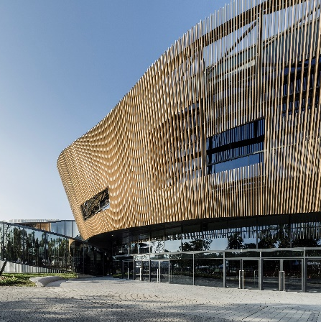
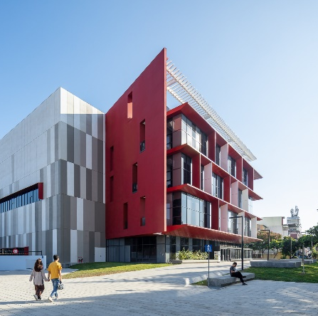
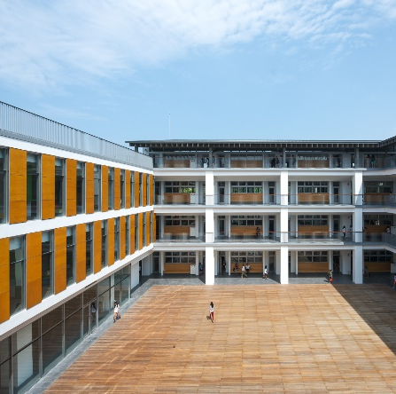
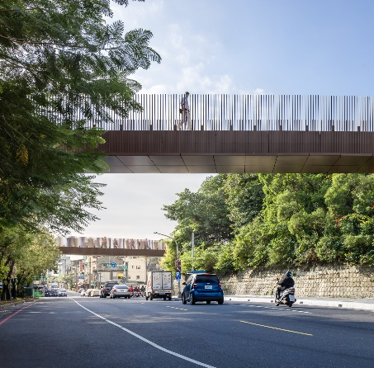
張瑪龍會士
作品
展演文化
2025年大阪世博台灣館 (TechWorld玉山科技館)、故宮國寶文物修復展示館、國家兒童未來館中心 (與日本伊東豊雄建築設計事務所合作) 、屏東菸廠19號倉庫、台中世界花卉博覽會花舞館、大東文化藝術中心 (與荷蘭de Architekten Cie合作)、苗栗火車頭園區等。
文教機構
屏東客家總圖書館、台南總圖書館 (與荷蘭Mecanoo architecten合作)、屏東縣立圖書館總館、高雄美國學校等。
運動休閒
國家運動園區士校營區新建游泳館及網球場、香山綜合休閒運動館、潭子國民運動中心、高雄美國學校運動中心等。
交通設施
台南車站、高雄都會區大眾捷運系統都會線(黃線)YD01、高雄輕軌C21C24及周邊景觀等。
景觀規劃
高雄見城之道、嘉義民雄之森、高雄愛河之心等。

Slide 6
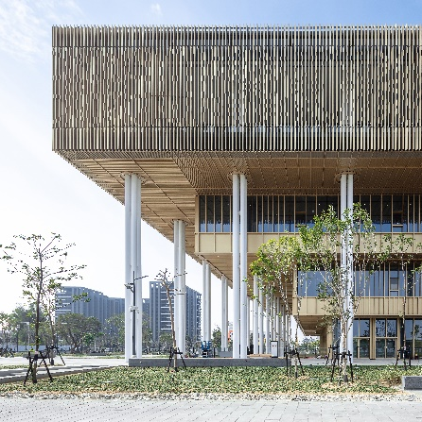
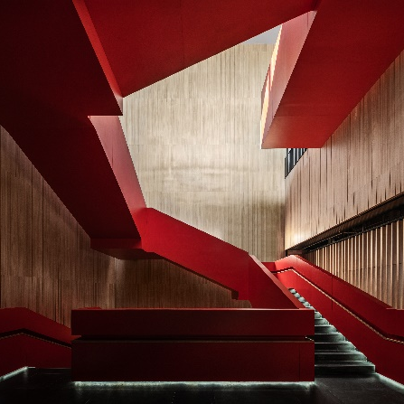
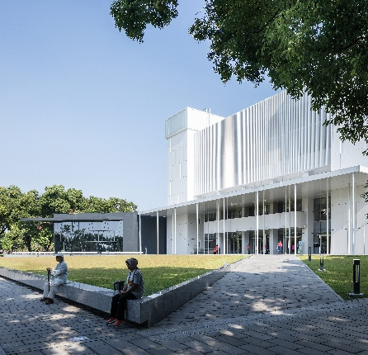
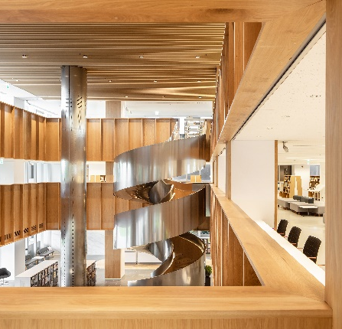
張瑪龍會士
推薦理由
張瑪龍會士長期關注都市空間，以「城市即舞台」之概念，持續且逐步改善都市角落，達到整體區域空間提升之功。包括台南市孔廟文化園區、高雄鼓鹽地區改善、愛河流域中上游環境改善、鳳山大東文化中心園區、高雄紅毛港文化園區等。
此外，博士論文以圖書館建築類型為研究主題，開業期間陸續完成許多優良圖書館建築設計。包括台南裕文圖書館、屏東縣立圖書總館 (台灣建築獎首獎)、台南市圖書總館 (台灣建築獎入圍)，在學術上與實務上互相結合。
在作為建築師的執業軌跡中，透過建築設計提升台灣國際形象，包括國際宜居城市大獎金獎與銀獎、世界卓越建設獎公共建設類全球首獎、IF獎、新加坡SDG獎等，致力將台灣建築推向世界舞台。

